Slide 1
第4組 超音波測速照相
Ultrasonic Speed Camera
指導老師:蔡啟榮
組長:張致嘉 組員:尤紝豐，王宜平，許詠傑

Slide 2
Part 1.摘要
Part 2.研究動機及目的
Part 3.研究方法及過程
Part 4.結論與討論
Part 5.文獻探討
目錄
(Content)

Slide 3
摘要

Slide 4
摘要(Summary)
這次的研究是為了透過模方擬的式來實現擁有拍照和警示聲的測速照相，利用超音波來偵測物體移動的速度，同時LCD上會顯示物體移動的速率，而每當物體的移動速率超過每秒300公分蜂鳴器就會發出警示聲同時ESP32cam會拍照再經由LINE Notify把照片傳送至手機上。

Slide 5
研究動機及目的

Slide 6
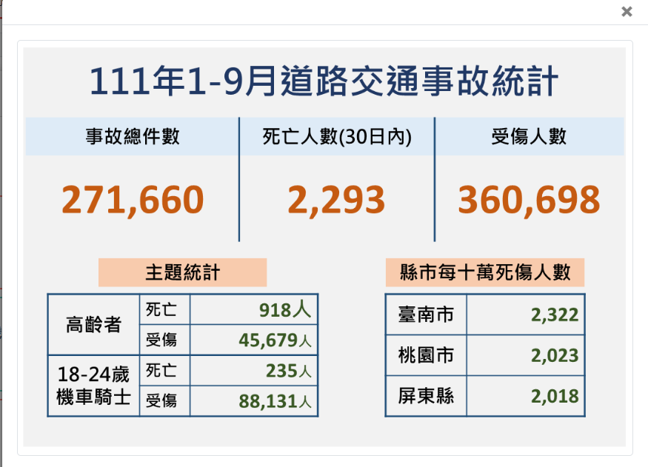
研究動機(Motivation)
研究動機:根據統計在台灣2022年1~9月車禍的事故總件數就高達
271,660件，30天內死亡人數:2,293、受傷人數360,698，由於目前的測速照相只有單純的拍照所以我們希望可以設計一個能夠拍照並且還能發出蜂鳴聲來達到警告效果的測速照相。

Slide 7
研究目的(Purposes)
1.利用兩個超音波來偵測物體移動的時間差。
2.利用蜂鳴器發出蜂鳴聲來達到警惕的效果。
3.利用ESP32Cam拍下超速的物體。
4.利用ESP32Cam搭配LINE Notify將照片資料上傳到手機。
5.利用LCD顯示cm/s。
6利用ESP32進行速度的運算

Slide 8
研究方法及過程
(Method and process)
系統架構圖、甘特圖、程式流程圖、電路圖

Slide 9
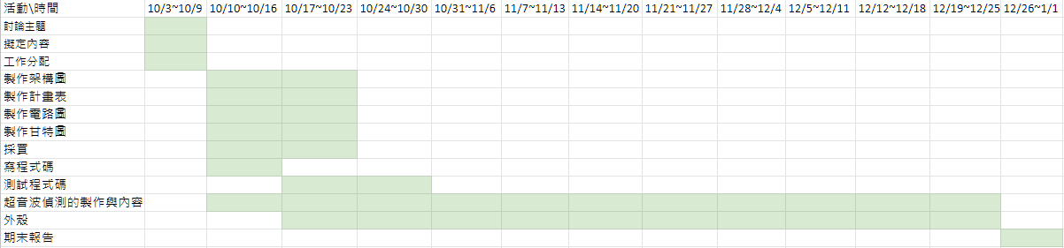
甘特圖

Slide 10

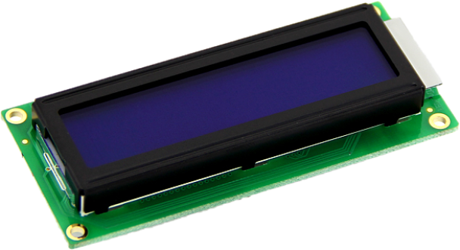
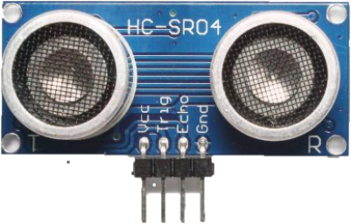
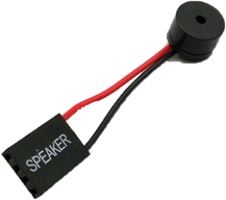
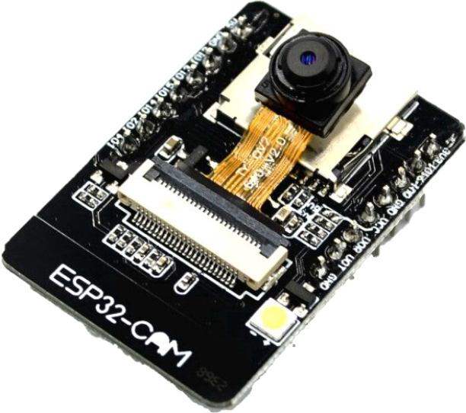
研究方法及過程
名稱 | 圖片 | 說明
ardino |  | 一個基於易於使用的硬件和軟件的開源電子平台。 可以通過向板上的微控制器發送一組指令來告訴您該怎麼做。
LCD |  | 一種薄型的平面顯示設備，由一定數量的彩色或黑白畫素組成，放置於光源或者反射面前方。
HC-SR04 |  | 用來測量前方障礙物的距離。
蜂鳴器 |  | 產生聲音的信號裝置。
ESP32 cam |  | 一個開發板，包含一個 ESP32-S 芯片、一個 OV2640 攝像頭、microSD卡插槽和幾個用於連接外設的 GPIO。

Slide 11
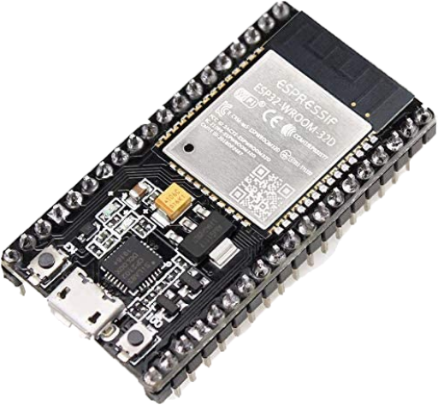

專題架構圖
觸發拍照傳送至手機
顯示人體所移動的速率
超速時發出蜂鳴聲
回傳偵測距離
偵測物體移動的時間差

Slide 12
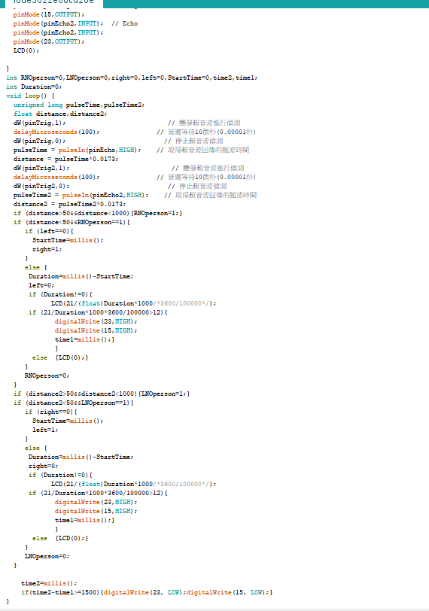

研究方法及過程
1.使用Arduino IDE撰寫超音波測速程式碼
2.獲取LINE Notify TOKEN以用來接收訊息

Slide 13
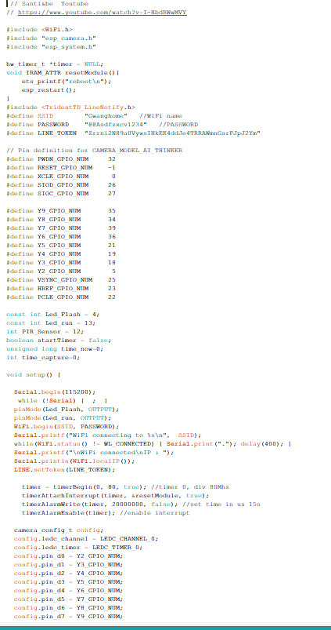
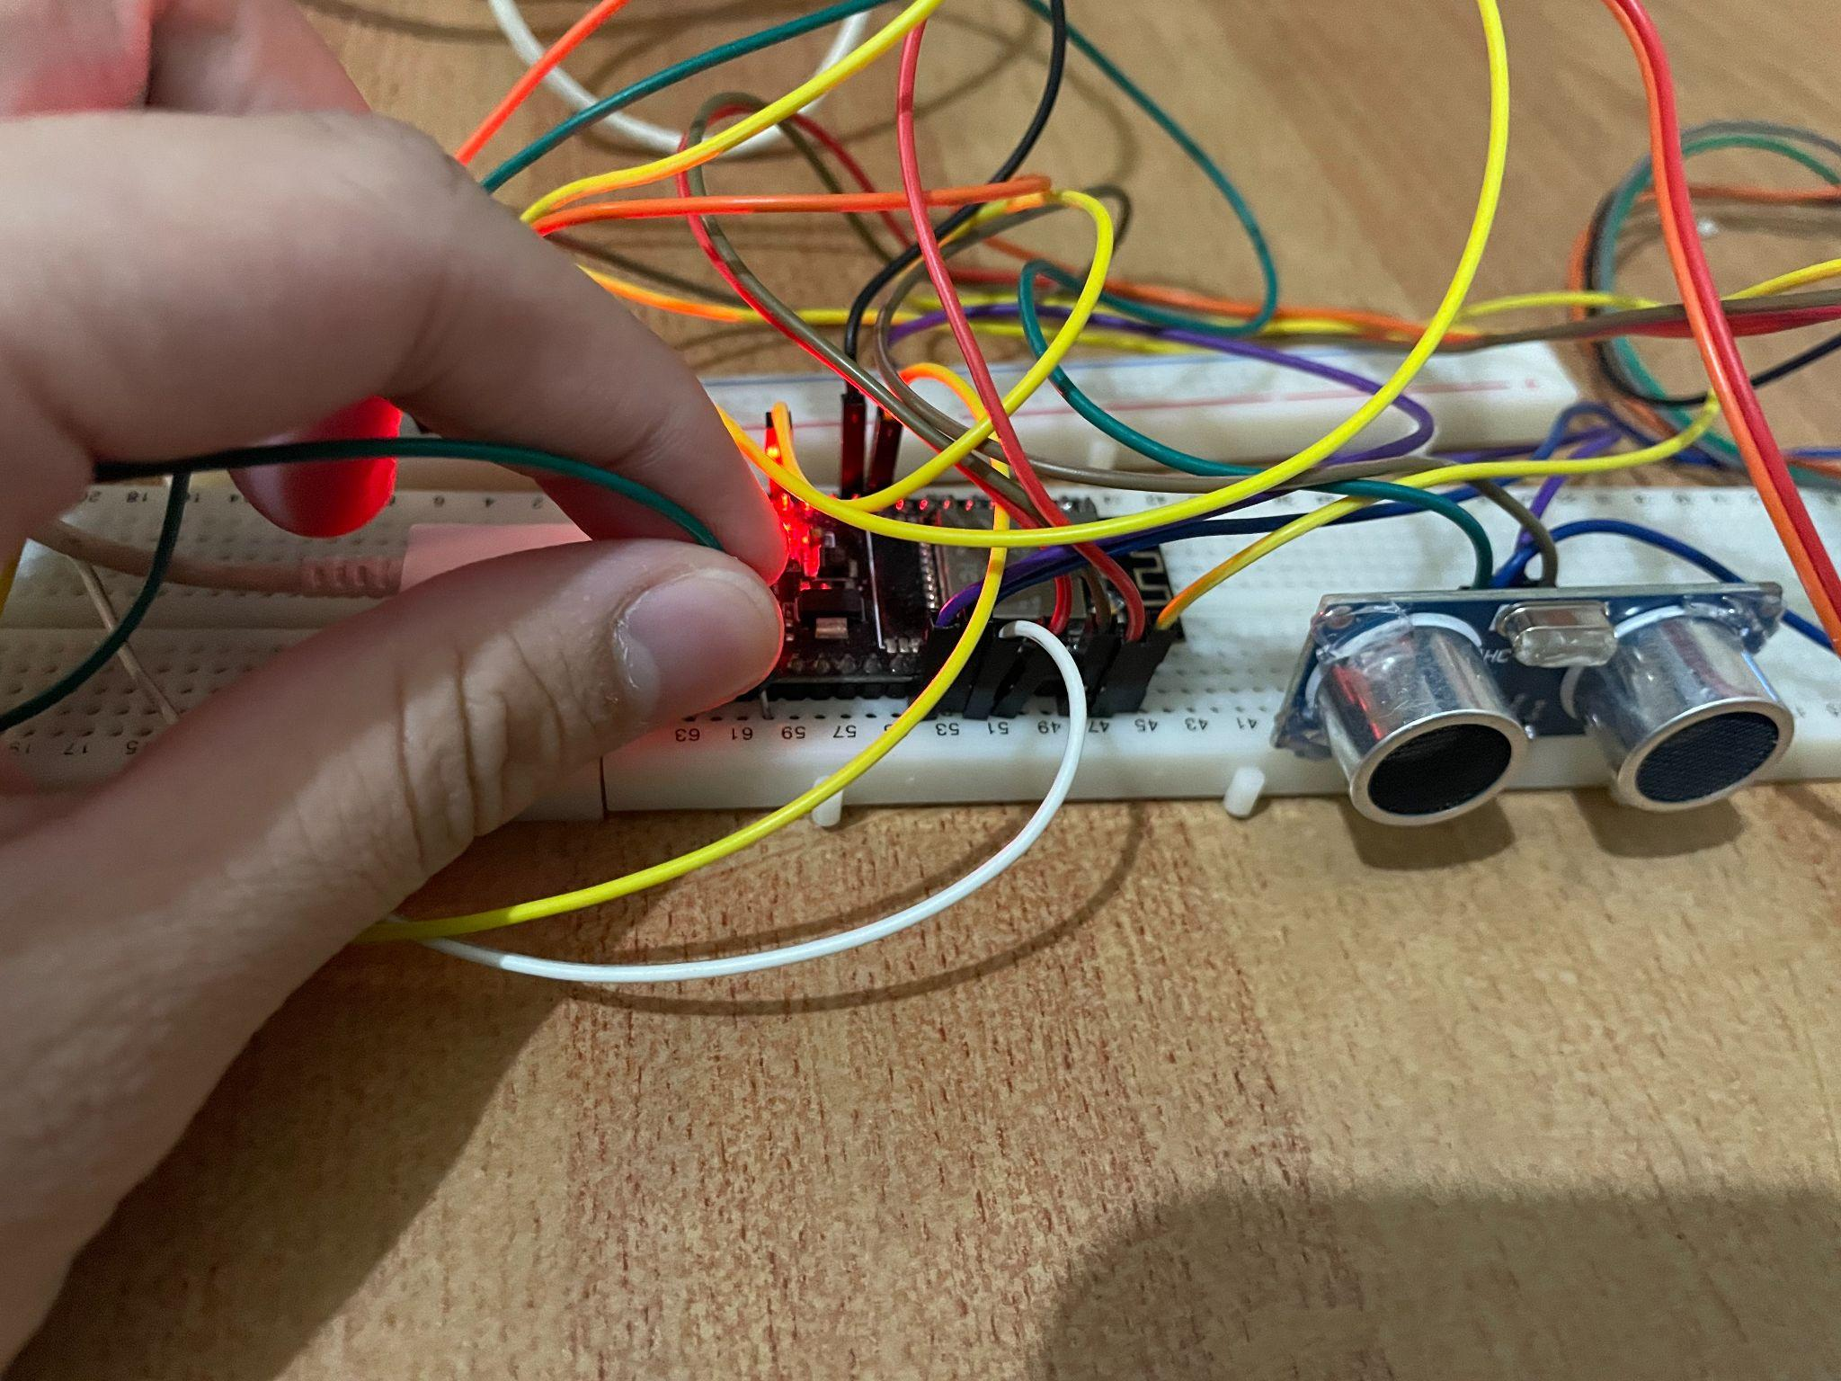
研究方法及過程
4.在麵包版上組裝實體
3.參考網站上的ESP32CAM+LINE通知程式並做出修改

Slide 14
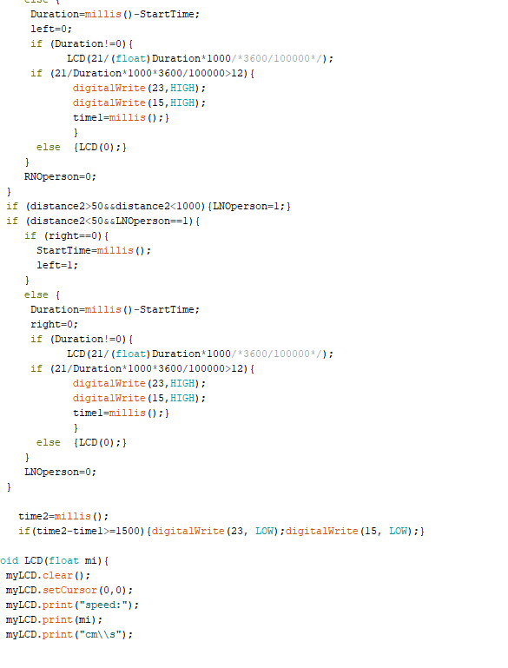
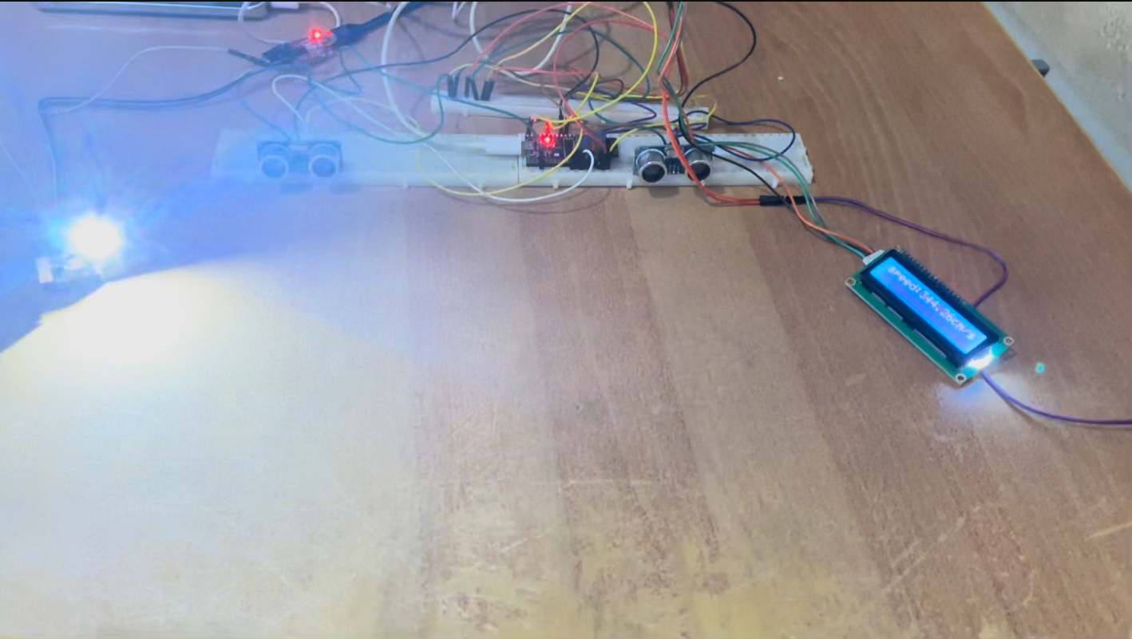
研究方法及過程
6.修正錯誤
5測試成果

Slide 15
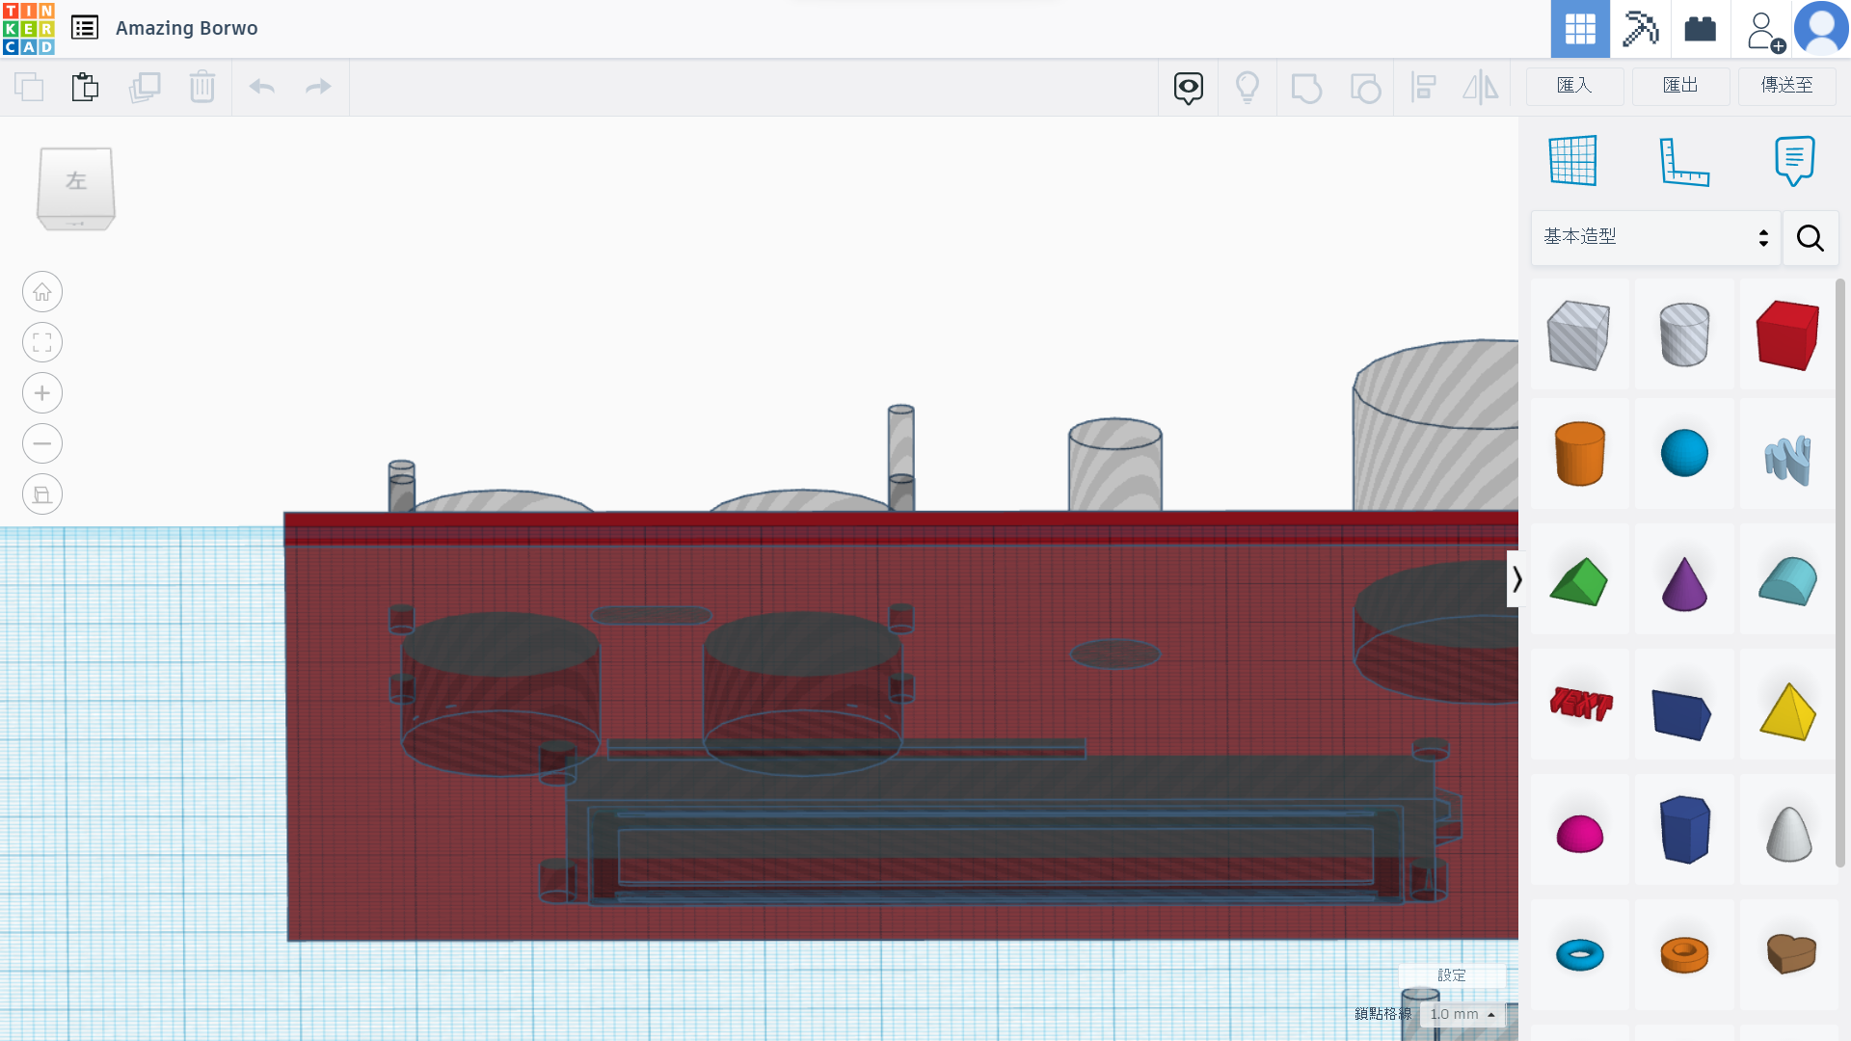
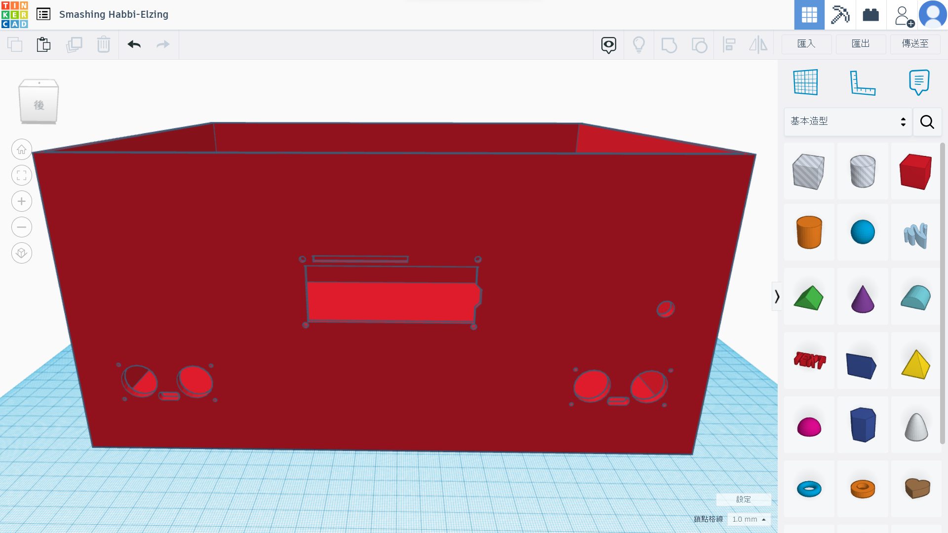
研究方法及過程
7.利用3D繪圖測試外殼偵測面各個零件孔的大小。 8.利用3D繪圖做出外殼整體的外觀

Slide 16
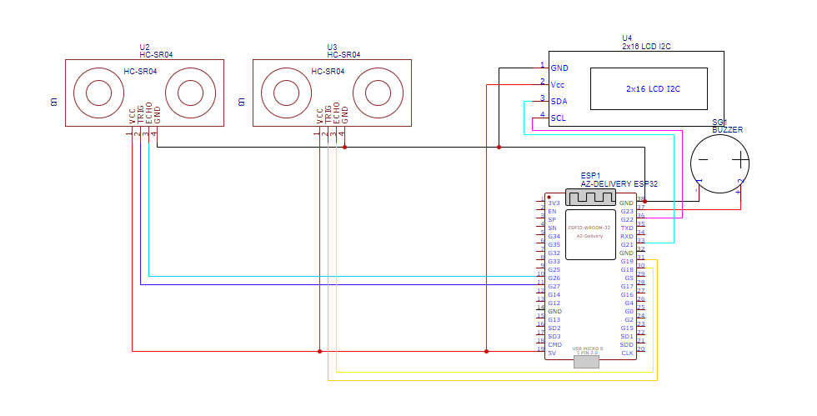
電路圖

Slide 17
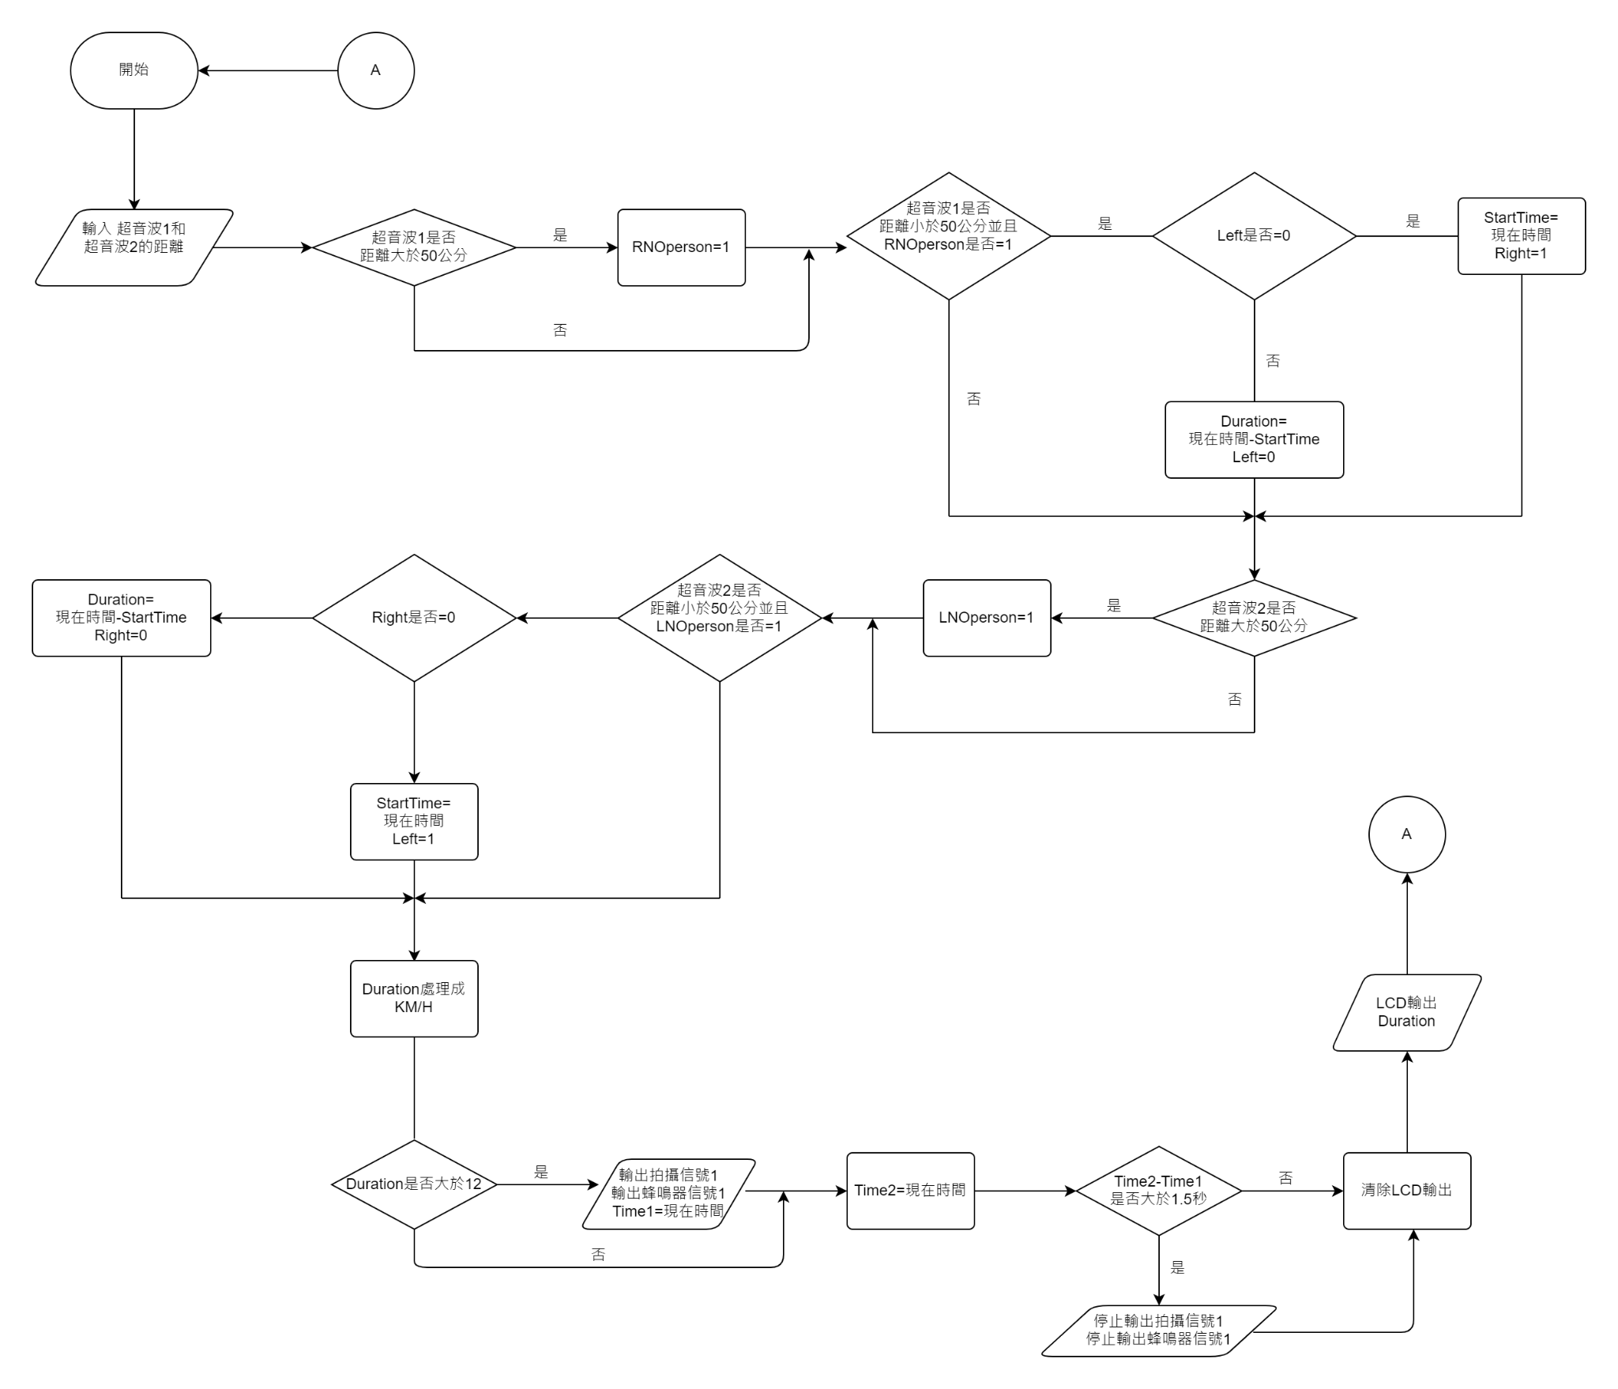
程
式
流
程
圖

Slide 18
結論與討論

Slide 19
結論
此次作品利用Arduino 來撰寫程式，以及用ESP32和其他零件來實現超音波測速，並且可以在超速時發出聲音警示，然後拍下照片傳回手機，以記錄超速者的資料
此次作品功能如下
(一)超音波偵測距離
(二)ESP32從獲取的資料運算出速度
(三)LCD輸出速度值(單位:cm/s)
若有超速還會有下列功能
(四)蜂鳴器發出蜂鳴聲
(五)ESP32-CAM拍照並透過LINE Notify傳回手機接收照片

Slide 20
遭遇困難
1.超音波有時偵測距離會到1000 公分
解決方法:判斷條件增加小於1000才執行
2.LCD顯示的速度數值變成inf
解決方法:判斷條件增加不等於0才執行
3.ESP32-CAM沒有連到手機網路
解決方法:IPhone手機個人熱點開啟最大化相容

Slide 21
文獻探討

Slide 22
文獻探討
ESP32介紹: iT 邦幫忙:一起幫忙解決難題，拯救 IT 人的一天 (ithome.com.tw)
LCD 1602 I2C顯示模組使用教學:【IOT物聯網應用-ESP32】 米羅科技文創學院 (mirotek.com.tw)
HC-SR04測距使用教學:【IOT物聯網應用-ESP32】超音波測距模組HC-SR04 | 米羅科技文創學院 (mirotek.com.tw)
ESP32CAM教學:ESP32(Arduino) - 夜市小霸王- 痞客邦
ESP32CAM+LINE通知教學:照相後傳LINE通知- ESP32-CAM

Slide 23
END

